Slide 1
星光L用户结构持续扩圈，口碑向好，核心家庭用户基本盘保持稳定
截止8月5日，星光L用户画像收集了836份，其中7月16日前511份，7月16日后325份。
星光L用户结构持续年轻化扩圈，购买动机与竞品关注发生变化，决策逐步由品牌驱动转向口碑体验驱动。
区域/省份/重点城市级画像已在画像系统生成，同步策略/战区/市场参考
结论 | 核心判断 | 关键变化
向年轻家庭“破圈” | 用户从“成熟家庭换购”向“年轻家庭+经营型用户”扩展 | 女性占比提升7.5%； 35岁及以下用户提升2.7%；6-10年工作年限用户提升8.2%； 商贸零售与个体经营用户占比提升4.9%，自由职业者提升1.5%
首购、增购需求增长 | 用户购车动机从“换购主导”转向“首购与增购共同驱动” | 换购用户下降12.6%，首购和增购分别提升7.9%和4.7%；
口碑成为决策杠杆 | 决策链路从“品牌宣传驱动”转向“真实口碑+体验验证驱动” | 推荐意愿提升4.9%，达到90.5%，但官方传播影响力下降（官方广告下降4.4%）
竞争对比 | 同门的对比减少，零跑C16、长安启源Q07成为核心竞品 | 华境S和星光730对比下降4.6%，长安启源Q07对比提升2.7%，零跑C16对比提升3.8%
核心用户保持稳定 | 虽然用户结构有所扩展，但星光L核心消费基础保持稳定 | 三线及以下城市占比稳定（59.3%→58.2%），城市级别分布，城乡用车分布，以及用户消费偏好和产品认知几乎无变化

Slide 2
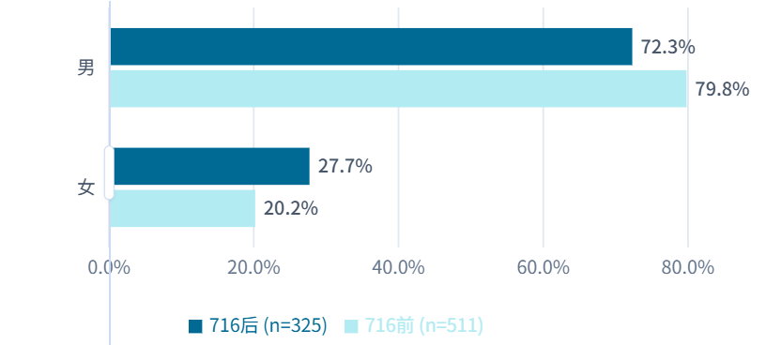
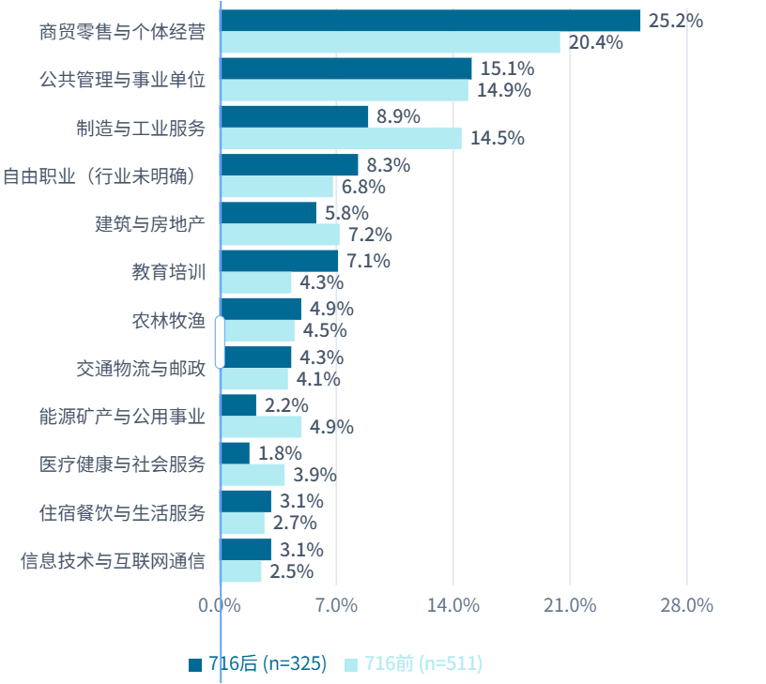
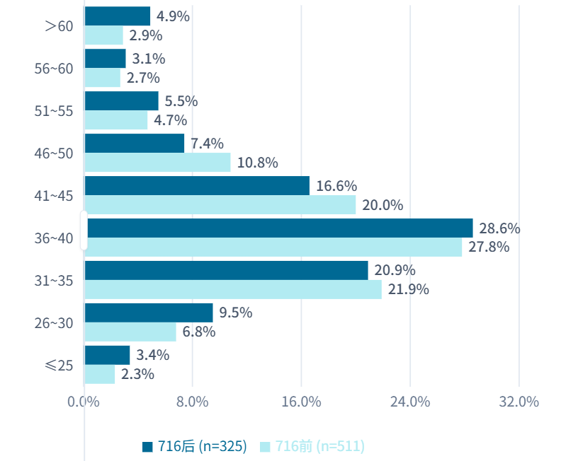
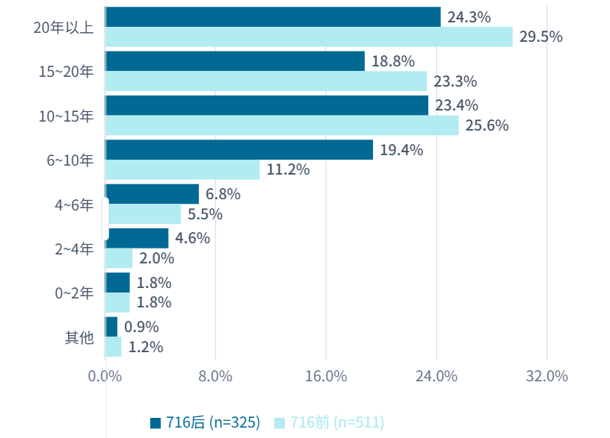
星光L用户边界持续性扩大
星光L用户不再局限于成熟家庭换购群体，年轻家庭及经营型用户占比提升
女性提升7.5%；
6-10年工作年限提升8.2%；
35岁及以下提升2.7%；
商贸零售与个体经营用户占比提升4.9%

Slide 3
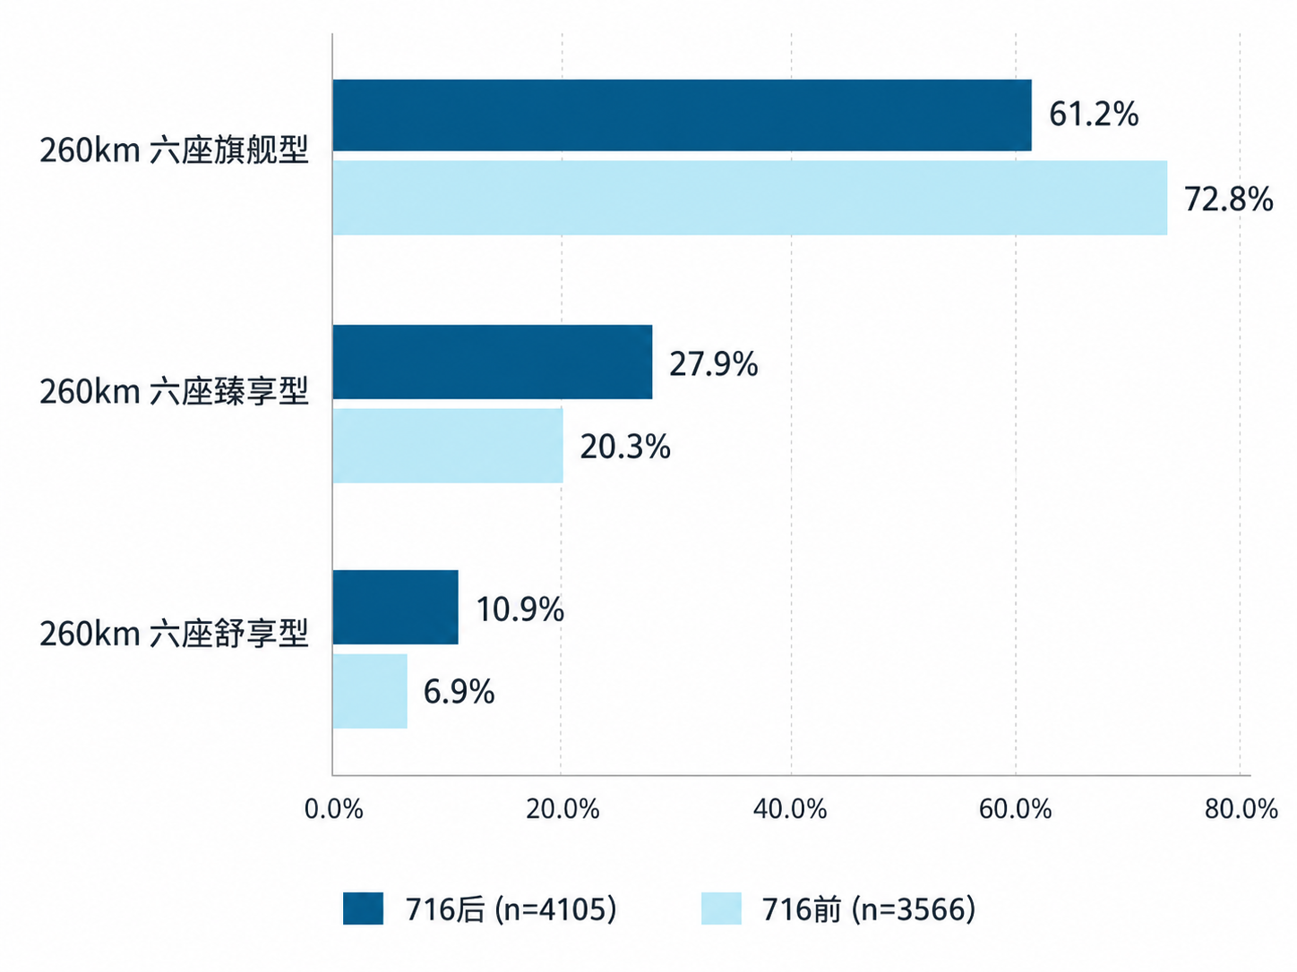
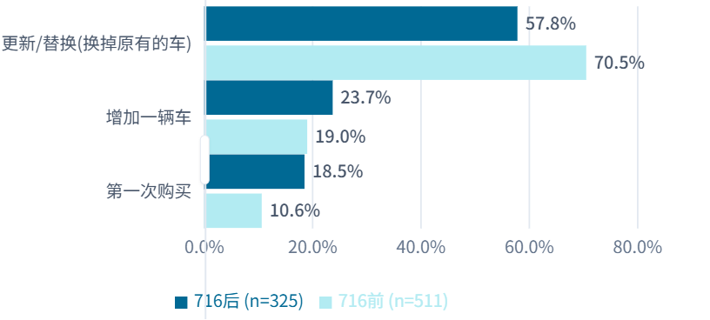
星光L首购、增购增长，配置从旗舰型向臻享与舒享分流
六座大空间仍是核心需求，但用户购车经验、预算结构及决策路径更加多元，产品覆盖场景从“家庭升级”进一步延伸至“首次购车”和“多车家庭补充”
换购用户下降12.6%；
首购和增购分别提升7.9%和4.7%；
旗舰车型下降11.6%，臻享车型和舒享车型分别增加7.6%和4%

Slide 4
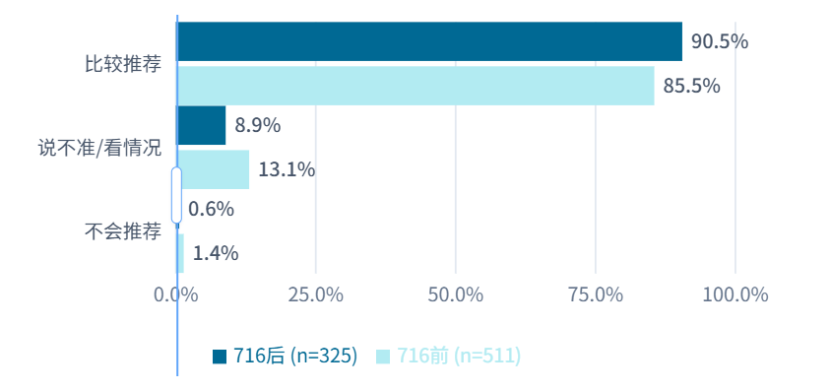
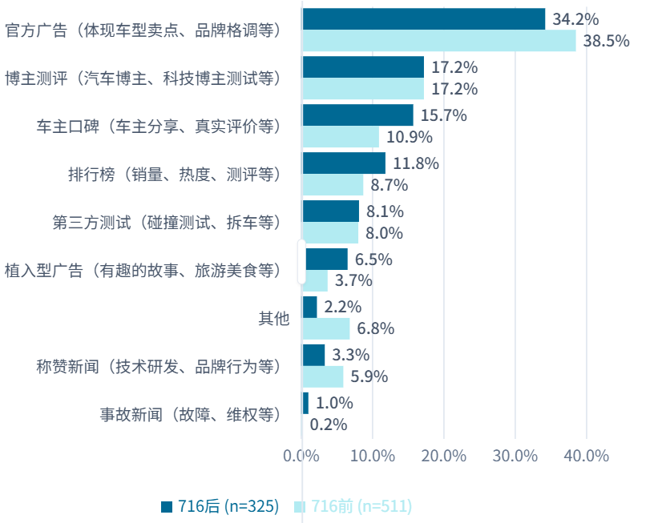
星光L决策信任向口碑转向，用户推荐意愿提升
用户决策从关注品牌宣传，转向认可真实口碑与体验验证，同时用户推荐意愿提升，用户认可进一步增强
车主口碑提升 4.9%
排行榜影响提升 3.1%
官方广告影响下降 4.4%
用户推荐意愿提升5%

Slide 5
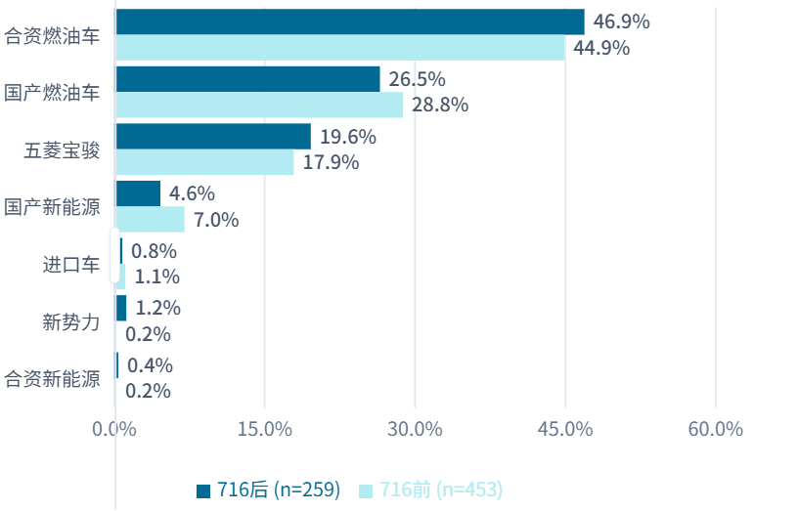
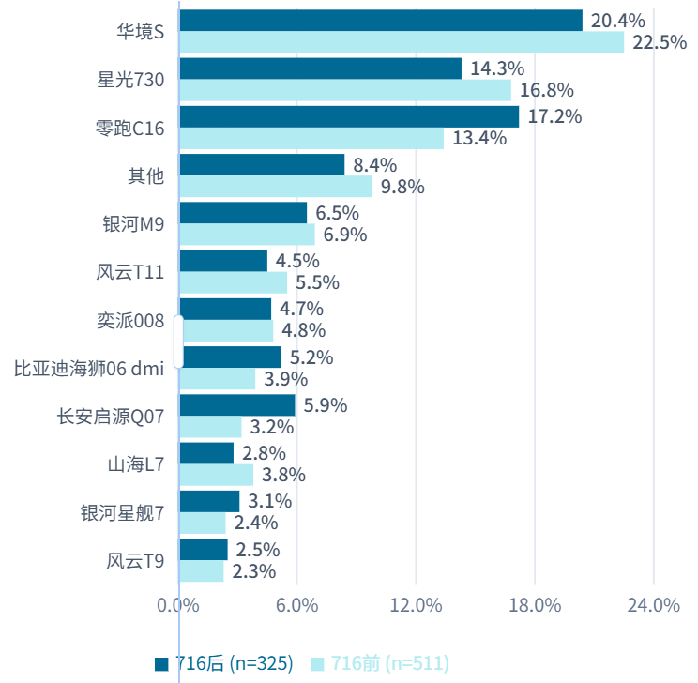
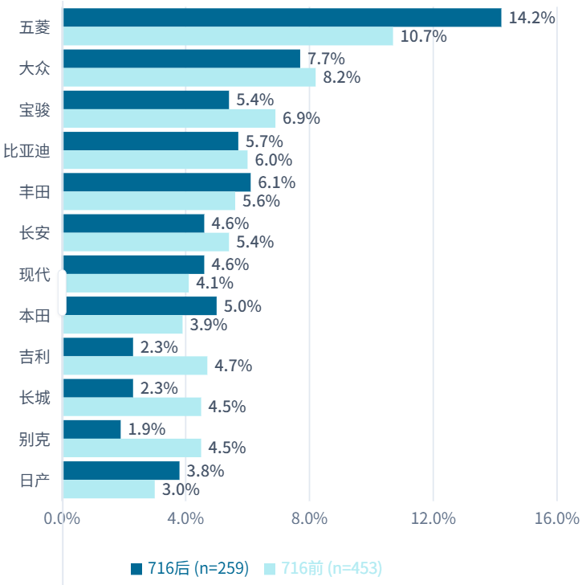
竞品核心从同门转向至同级产品
对比车型变化
竞品对比重心从同门车型（华境S/星光730）转向零跑C16，启源Q07
置换来源变化
合资燃油车的产品置换的占比明显提升

Slide 6
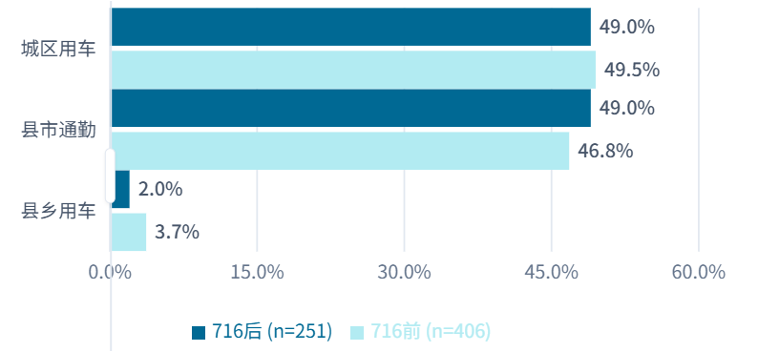
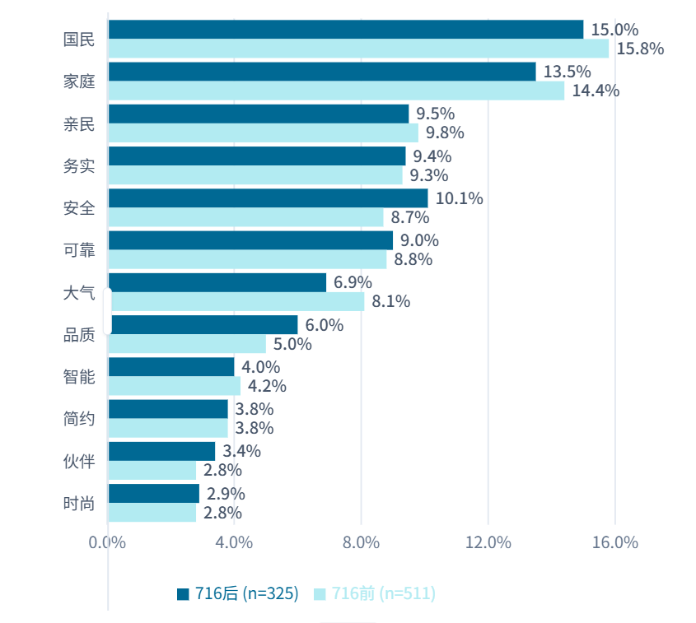
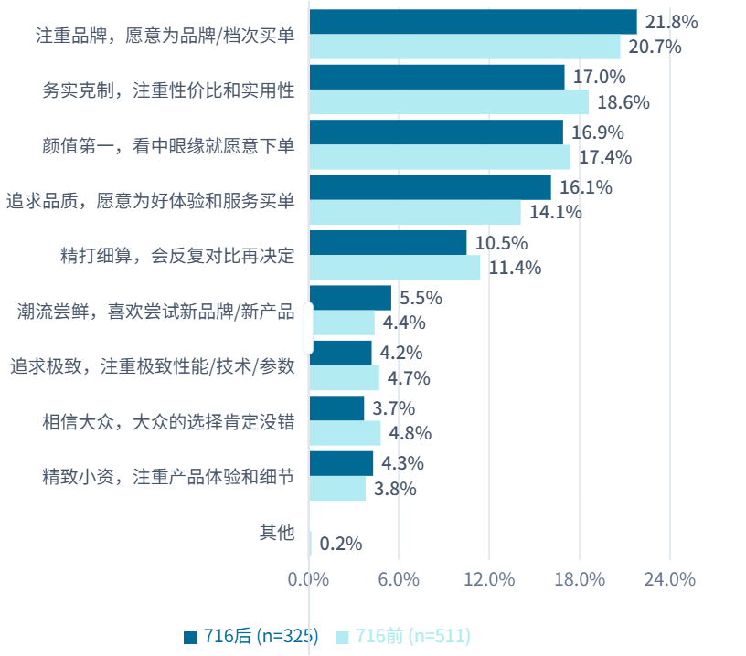
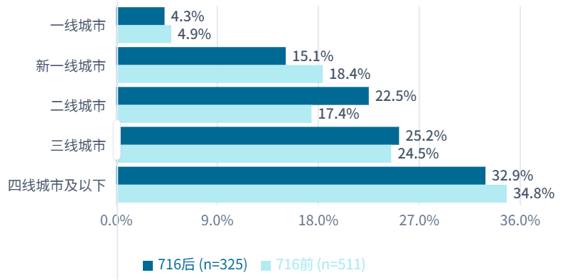
星光L基盘用户保持稳定
虽然用户结构有所扩展，但星光L核心消费基础保持稳定
二线城市占比提升，但三线及以下城市仍占比稳定（59.3%→58.2%）；
城区用车比例基本不变；
消费观念仍以品牌、务实、颜值为主；
产品认知保持“国民、家庭、亲民、务实、可靠”

